Slide 1

ITEG
Patent: ITEG https://patentscope.wipo.int/search/en/detail.jsf?docId=WO2019116406
(integrated turbine/generator, motor/pump for health or renewables energies)
Innovativo rotore, per convertire energia di un fluido (aeriforme o liquido) in energia rotatoria, e viceversa, con tensostruttura che apporta elevata solidità, fornendo efficacia in azione distribuita e pervasiva
ITEG™ – Used in a lot of machines, wich act fluid (gas or liquid), for motion or generate energy, in industry, agricoluture, transport (air, navy), ...

Slide 2
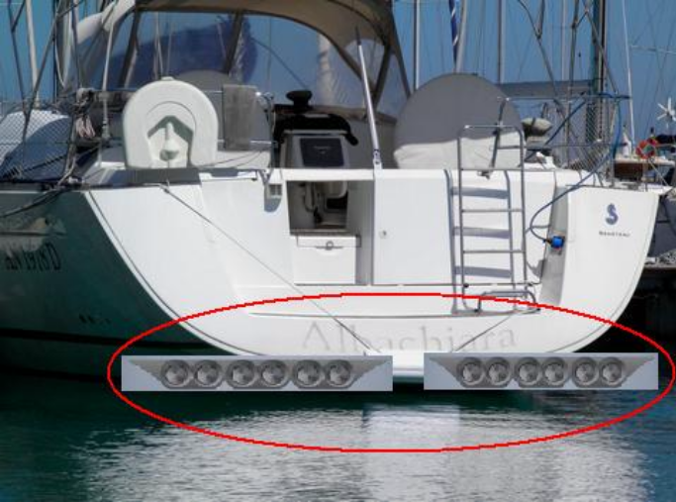
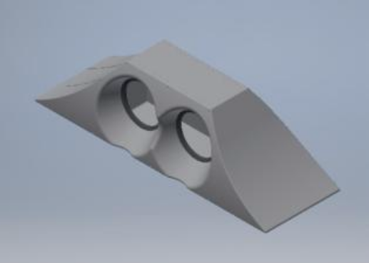
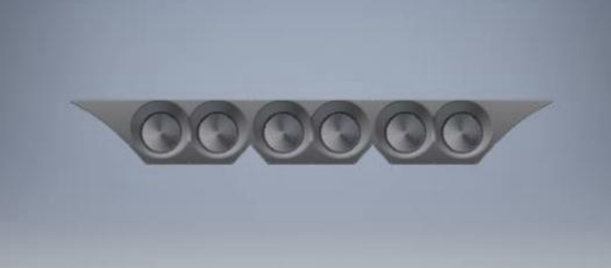
Il rotore è un sistema di conversione, basato su una distribuita e pervasiva serie di viti di archimede, modellate per forma, dimensione e passo, volte ad muovere o intercettare fluidi; facilitato nella sua implementazione da consolidate tecniche di stampe 3D, con materiali congrui alle applicazioni volute; può trovare alloggiamenti mediante canonici dispositivi meccanici (cuscinetti, assi, peri) o essere posizionato con supporti magnetici congrui;

Slide 3
Impiego del sistema
Health&Heart, Wind&Energy, Hydro&Energy, Oil&Gas, Navy&Transport, Air&Fly, Drones&Services, Compressor&Scroll, Compressor&Screw, Fans&Axial, Cold&Chain, Food&Plant, Automotive&Pumps, Pumps&Food, Pharma&Plant, Extracorporeal&Circulation
intercettare flussi di fluidi e convertirli in energia rotazionale, quindi verso altre forme, meccaniche od elettriche
da energie rotazionali, meccaniche o elettriche, convertirle imprimendo moto a fluidi, generando flussi

Slide 4
Vantaggi
Azione distribuita e pervasiva nella sezione d’urto operativa di risoluzione desiderata
drastica riduzione di attriti tra cedente e ricevente le diverse forme di energie
assenza di effetti contaminanti tra esterno ed interno dei comparti operativi
drastica riduzione di turbolenze nei due processi di conversione, ai fluidi attivati o intercettati
contigua, al pari della ruota, diviene utile in ogni attività antropica interessata da fluidi, vitali e non

